Slide 1

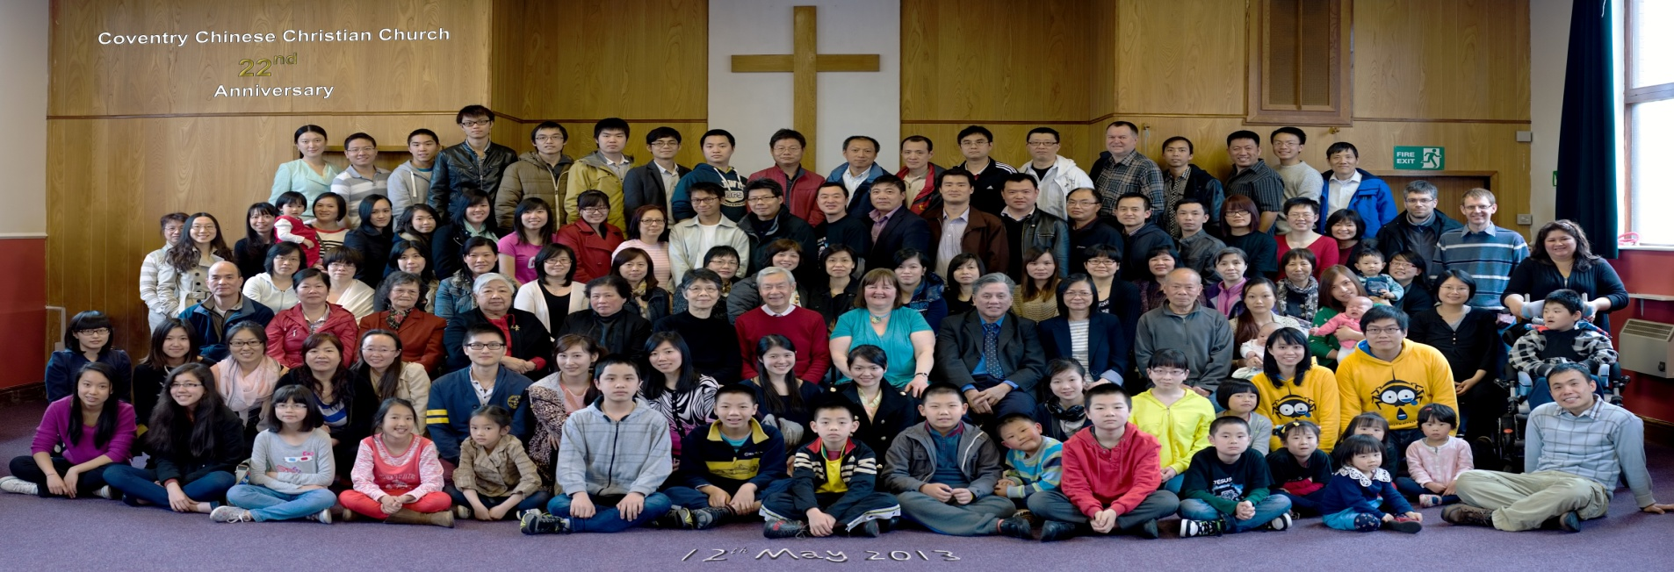
工人、器皿、和奴仆
(提后2:14-26)
韦焜墀牧师
Rev Edward Wei 140209
09/02/2014 10:25
COVENTRY CHINESE CHRISTIAN CHURCH 高云地利华人基督教会

Slide 2



Slide 3


Slide 4
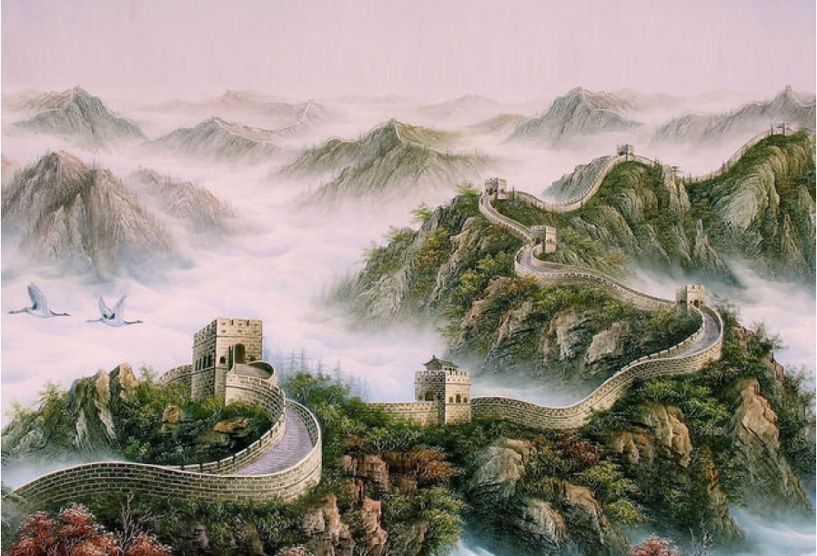
09/02/2014 10:25
提摩太前后书

Slide 5
09/02/2014 10:25
提后2:1-13事奉神要好像
军人:不将世务缠身
FAITHFUL
运动员:严谨的计划
TEACHABLE
农夫:尽心竭力
AVAILABLE

Slide 6
09/02/2014 10:25
提后2:14-26事奉神要
作无愧的工人、
宣扬真道(提后2:14-18)
作貴重的器皿、
聖潔善良(提后2:19-22)
作忠心的僕人、
平靜安穩(提后2:23-26)

Slide 7

作无愧的工人、
宣扬真道
(提后2:14-18)

Slide 8
提后2:14-18
14 你要使众人回想这些事、在主面前嘱咐他们、不可为言语争辩．这是没有益处的、只能败坏听见的人。15 你当竭力、在 神面前得蒙喜悦、作无愧的工人、按著正意分解真理的道。

Slide 9
16 但要远避世俗的虚谈．因为这等人必进到更不敬虔的地步．17 他们的话如同毒疮、越烂越大．其中有许米乃和腓理徒．18 他们偏离了真道、说复活的事已过、就败坏好些人的信心。

Slide 10

真理的重要:
约14:6
耶稣说、我就是道路、真理、生命．若不藉著我、没有人能到父那里去。
约8:32
你们必晓得真理、
真理必叫你们得以自由。

Slide 11
真理的重要:
弗4:20-24
你们学了基督、却不是这样21 如果你们听过他的道、领了他的教、学了他的真理、

Slide 12
22 就要脱去你们从前行为上的旧人．…23 又要将你们的心志改换一新．24 并且穿上新人．这新人是照着神的形像造的、有真理的仁义、和圣洁。

Slide 13
真理的重要:
罗12:2
不要效法这个世界．
只要心意更新而变化、
叫你们察验何为神的善良、纯全可喜悦的旨意。、

Slide 14
异端(假师傅、假先知的出现) :
太24:5
因为将来有好些人冒我的名来、说、我是基督、并且要迷惑许多人。

Slide 15
异端(假师傅、假先知的出现) :
约壹4:1
亲爱的弟兄阿、一切的灵、你们不可都信．总要试验那些灵是出於 神的不是．因为世上有许多假先知已经出来了。

Slide 16
异端(假师傅、假先知的出现) :
加1:6-8
我希奇你们这麽快离开那藉著基督之恩召你们的、去从别的福音．7 那并不是福音、不过有些人搅扰你们、要把基督的福音更改了。

Slide 17
8 但无论是我们、是天上来的使者、若传福音给你们、与我们所传给你们的不同、他就应当被咒诅。

Slide 18
教会领袖(长老监督)
要「善於教导」，
以祷告传道为事(ministries of the Word。

Slide 19
无愧的工人要
学习圣经真理，
按着正意分解圣理真理，
教导和运用圣经真理。

Slide 20
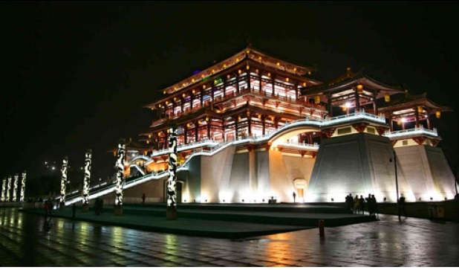
09/02/2014 10:25
作貴重的器皿、
聖潔善良
(提后2:19-22)

Slide 21
提后2:19-22
19 然而 神坚固的根基立住了．上面有这印记说、主认识谁是他的人．又说、凡称呼主名的人、总要离开不义。20 在大户人家、不但有金器银器、也有木器瓦器．有作为贵重的、有作为卑贱的。
09/02/2014 10:25

Slide 22
21 人若自洁、脱离卑贱的事、就必作贵重的器皿、成为圣洁、合乎主用、豫备行各样的善事。
22 你要逃避少年的私慾、同那清心祷告主的人追求公义、信德、仁爱、和平。
09/02/2014 10:25

Slide 23
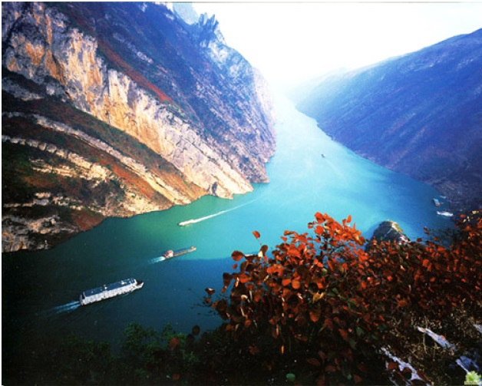
09/02/2014 10:25
生命的事奉,
以生命影响生命。

Slide 24
启2:1-4
你要写信给以弗所教会的使者、说、那右手拿著七星、在七个金灯臺中间行走的、说、2 我知道你的行为、劳碌、忍耐、也知道你不能容忍恶人、你也曾试验那自称为使徒却不是使徒的、看出他们是假的来。3 你也能忍耐、曾为我的名劳苦、并不乏倦。
09/02/2014 10:25

Slide 25
09/02/2014 10:25
4 然而有一件事我要责备你、
就是你把起初的爱心离弃了。

Slide 26
太7:15-23
你们要防备假先知．他们到你们这里来、外面披著羊皮、里面却是残暴的狼。16 凭著他们的果子、就可以认出他们来。荆棘上岂能摘葡萄呢．蒺藜里岂能摘无花果呢。17 这样、凡好树都结好果子、惟独坏树结坏果子。18 好树不能结坏果子、坏树不能结好果子。20 所以凭著他们的果子、就可以认出他们来。
09/02/2014 10:25

Slide 27
21 凡称呼我主阿、主阿的人、不能都进天国．惟独遵行我天父旨意的人、纔能进去。22 当那日必有许多人对我说、主阿、主阿、我们不是奉你的名传道、奉你的名赶鬼、奉你的名行许多异能麽。23 我就明明的告诉他们说、我从来不认识你们、你们这些作恶的人、离开我去罢。
09/02/2014 10:25

Slide 28
提后2:19-22
21 人若自洁、脱离卑贱的事、就必作贵重的器皿、成为圣洁、合乎主用、豫备行各样的善事。
22 你要逃避少年的私慾、同那清心祷告主的人追求公义、信德、仁爱、和平。
09/02/2014 10:25

Slide 29

09/02/2014 10:25
作忠心的僕人、
平靜安穩
(提后2:23-26)

Slide 30
23 惟有那愚拙无学问的辩论、总要弃绝．因为知道这等事是起争竞的。24 然而主的僕人不可争竞、只要温温和和的待众人、善於教导、存心忍耐、25 用温柔劝戒那抵挡的人．或者 神给他们悔改的心、可以明白真道．26 叫他们这已经被魔鬼任意掳去的、可以醒悟、脱离他的网罗。
09/02/2014 10:25

Slide 31
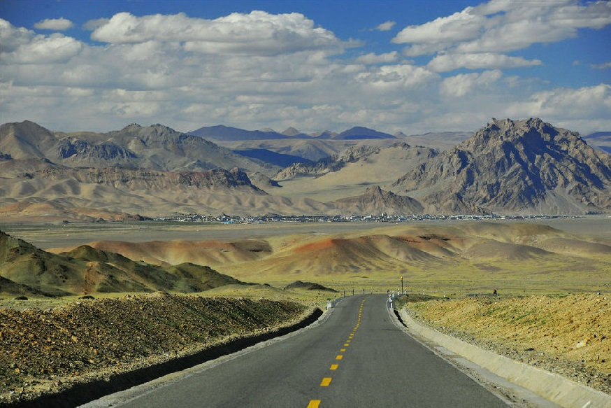
林前4:1-2
人应当以我们为基督的执事、
为神奥秘事的管家。2 所求於管家的、是要他有忠心。
09/02/2014 10:25

Slide 32
主耶稣:
路17:7-10
你们谁有僕人耕地、或是放羊、从田里回来、就对他说、你快来坐下喫饭呢．8 岂不对他说、你给我豫备晚饭、束上带子伺候我、等我喫喝完了、你纔可以喫喝麽。
09/02/2014 10:25

Slide 33
9 僕人照所吩咐的去作、主人还谢谢他麽。10 这样、你们作完了一切所吩咐的、只当说、我们是无用的僕人．所作的本是我们应分作的
09/02/2014 10:25

Slide 34
太24:45
谁是忠心有见识的僕人、为主人所派、管理家里的人、按时分粮给他们呢。
09/02/2014 10:25

Slide 35
太25:21
主人说、好、你这又良善又忠心的僕人．你在不多的事上有忠心、我要把许多事派你管理．可以进来享受你主人的快乐。
09/02/2014 10:25

Slide 36
保罗:
林後4:1-10
我们既然蒙怜悯、受了这职分、就不丧胆．2 乃将那些暗昧可耻的事弃绝了、不行诡诈、不谬讲 神的道理．只将真理表明出来、…5 我们原不是传自己、乃是传基督耶稣为主、并且自己因耶稣作你们的僕人。
09/02/2014 10:25

Slide 37
6 那吩咐光从黑暗里照出来的神、已经照在我们心里、叫我们得知 神荣耀的光、显在耶稣基督的面上。7 我们有这宝贝放在瓦器里、要显明这莫大的能力、是出於 神、不是出於我们。8 我们四面受敌、却不被困住．心里作难、却不至失望．9 遭逼迫、却不被丢弃．打倒了、却不至死亡．10 身上常带著耶稣的死、使耶稣的生、也显明在我们身上。
09/02/2014 10:25

Slide 38
加6:12-14
凡希图外貌体面的人、都勉强你们受割礼．无非是怕自己为基督的十字架受逼迫。…14 但我断不以别的誇口、只誇我们主耶稣基督的十字架．
因这十字架、就我而论、世界已经钉在十字架上．就世界而论、我已经钉在十字架上。
09/02/2014 10:25

Slide 39
林後6:1-10
我们与神同工的、也劝你们、不可徒受他的恩典．4 反倒在各样的事上、表明自己是 神的用人、就如在许多的忍耐、患难、穷乏、困苦、...6 廉洁、知识、恒忍、恩慈、圣灵的感化、无伪的爱心、7 真实的道理、神的大能．仁义的兵器在左在右．
09/02/2014 10:25

Slide 40
8 荣耀羞辱、恶名美名．似乎是诱惑人的、却是诚实的．9 似乎不为人所知、却是人所共知的．似乎要死、却是活著的．似乎受责罚、却是不至丧命的．10 似乎忧愁、却是常常快乐的．似乎贫穷、却是叫许多人富足的．似乎一无所有、却是样样都有的。
09/02/2014 10:25

Slide 41
作无愧的工人、
宣扬真道
作貴重的器皿、
聖潔善良
作忠心的僕人、
平靜安穩
09/02/2014 10:25

Slide 42
成为神蹟的器皿

Slide 43


主耶稣祢召我出黑暗
入奇妙光明
赏赐独特的位份
在基督里我是新造的人
祢看为宝贵献上为祢所用

Slide 44
让我成为祢神蹟的器皿
被拣选族类 君尊的祭司
圣洁的国度 属神的子民
来宣扬主耶稣
彰显神的荣耀

Slide 45
让我成为祢神蹟的器皿
以信心的眼睛
看见新的盼望
用祢的大能和爱来充满我
我要传扬主的爱
让世界更美好

Slide 46
主耶稣祢召我出黑暗
入奇妙光明
赏赐独特的位份
在基督里我是新造的人
祢看为宝贵献上为祢所用

Slide 47
让我成为祢神蹟的器皿
被拣选族类 君尊的祭司
圣洁的国度 属神的子民
来宣扬主耶稣
彰显神的荣耀

Slide 48
让我成为祢神蹟的器皿
以信心的眼睛
看见新的盼望
用祢的大能和爱来充满我
我要传扬主的爱
让世界更美好

Slide 49
让我成为祢神蹟的器皿
被拣选族类 君尊的祭司
圣洁的国度 属神的子民
来宣扬主耶稣
彰显神的荣耀

Slide 50
让我成为祢神蹟的器皿
以信心的眼睛
看见新的盼望
用祢的大能和爱来充满我
我要传扬主的爱
让世界更美好

Slide 51
我要传扬主的爱
让世界更美好

Slide 52
成为神蹟的器皿
我要传扬主的爱
让世界更美好

